Slide 1
PixelPlay

Slide 2
PixelPlay – Mini Arcade Embedded cu integrare cameră
„Proiectul se numește PixelPlay și este un mini-sistem embedded interactiv construit în jurul plăcii FRDM-MCXA153. Pe display există o interfață grafică din care utilizatorul poate selecta jocuri sau funcțiile de fotografie și filmare. Pentru cameră am folosit separat un ESP32-CAM-MB, care comunică cu placa principală. Interacțiunea se face prin două butoane, atât cele onboard, cât și două butoane externe.

Slide 3
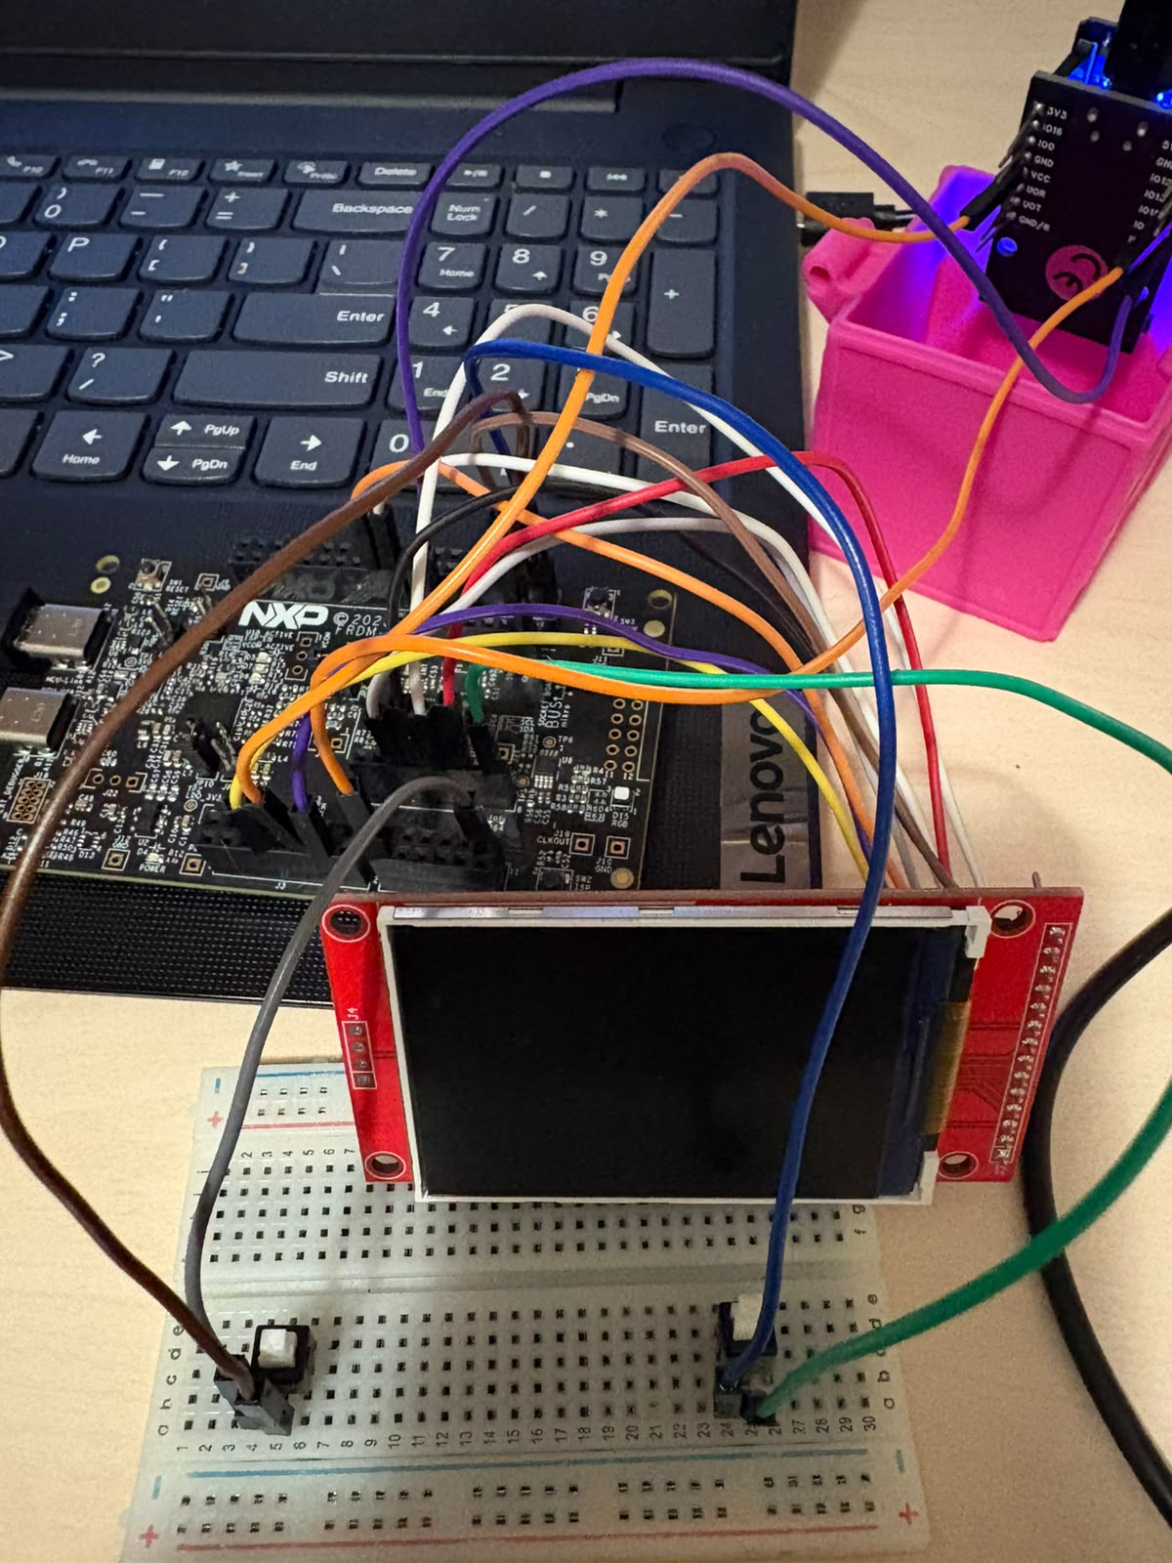
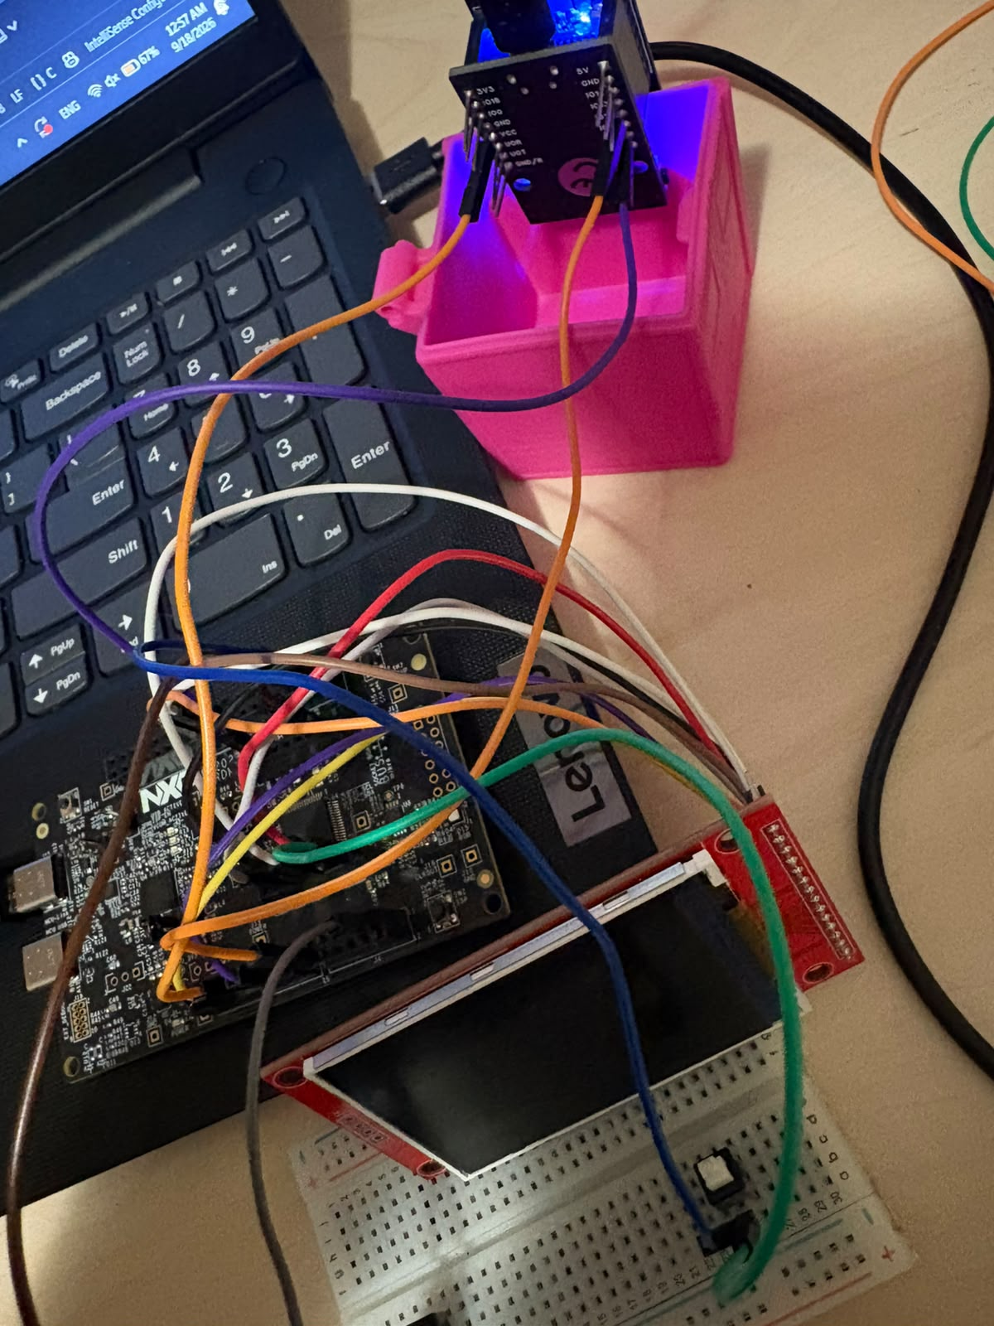

Slide 4
Ce este PixelPlay?
Ideea a fost să combin mai multe funcționalități într-un singur proiect embedded. Nu am vrut doar un joc sau doar o cameră, ci o interfață în care utilizatorul poate naviga între mai multe funcții. FRDM-ul controlează meniul, jocurile și comenzile, iar ESP32-CAM se ocupă de partea de imagine. Laptopul este folosit pentru salvarea pozelor și videoclipurilor.

Slide 5
Hardware
FRDM-MCXA153 este componenta principală și rulează logica interfeței și a jocurilor. Display-ul comunică prin SPI cu placa. Pentru cameră am folosit ESP32-CAM-MB, deoarece este specializată pentru captură de imagine. Cele două butoane externe reproduc funcțiile butoanelor SW2 și SW3 de pe placă.

Slide 6
Arhitectura sistemului
FRDM-MCXA153
gestionează meniul
rulează jocurile
citește butoanele
controlează display-ul
trimite comenzi camerei
ESP32-CAM-MB
realizează captura
trimite datele către laptop
Laptop
salvează imaginile
salvează și convertește videoclipurile

Slide 7
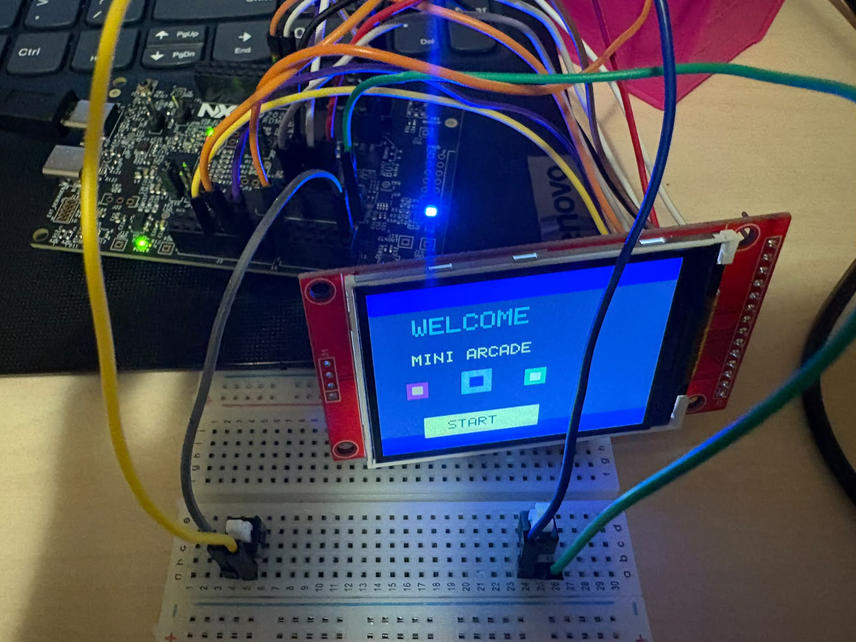
Interfața și alegerea userului
După pornire apare mai întâi un ecran de welcome. Următorul pas este selectarea utilizatorului. SW2 selectează Anastasia, iar SW3 selectează Bianca. Am introdus acest ecran pentru ca interfața să fie mai apropiată de un produs complet și nu doar de un demo cu funcții independente.

Slide 8
Meniul PixelPlay
„După selectarea utilizatorului se intră în meniul principal. Meniul are patru opțiuni: două jocuri, fotografie și filmare. Cu SW2 schimb selecția, iar cu SW3 confirm opțiunea. Am încercat să păstrez interfața simplă, pentru ca navigarea să fie intuitivă și stabilă.”

Slide 9
Flappy Bird
„Primul joc este o versiune simplificată de Flappy Bird. Poziția verticală a păsării este actualizată periodic, iar apăsarea SW2 îi modifică mișcarea și o face să urce. Obstacolele se deplasează pe ecran, iar la coliziune jocul intră în starea Game Over. Același buton poate face restart, iar SW3 revine la meniul principal.

Slide 10
Dino Run
Dino Run folosește o mecanică diferită, deși controlul rămâne foarte simplu. Dinozaurul se află în partea de jos a ecranului, iar obstacolele vin către el. SW2 declanșează săritura. Am păstrat aceleași reguli pentru restart și back pentru ca utilizatorul să nu trebuiască să învețe alte controale pentru fiecare joc.

Slide 11
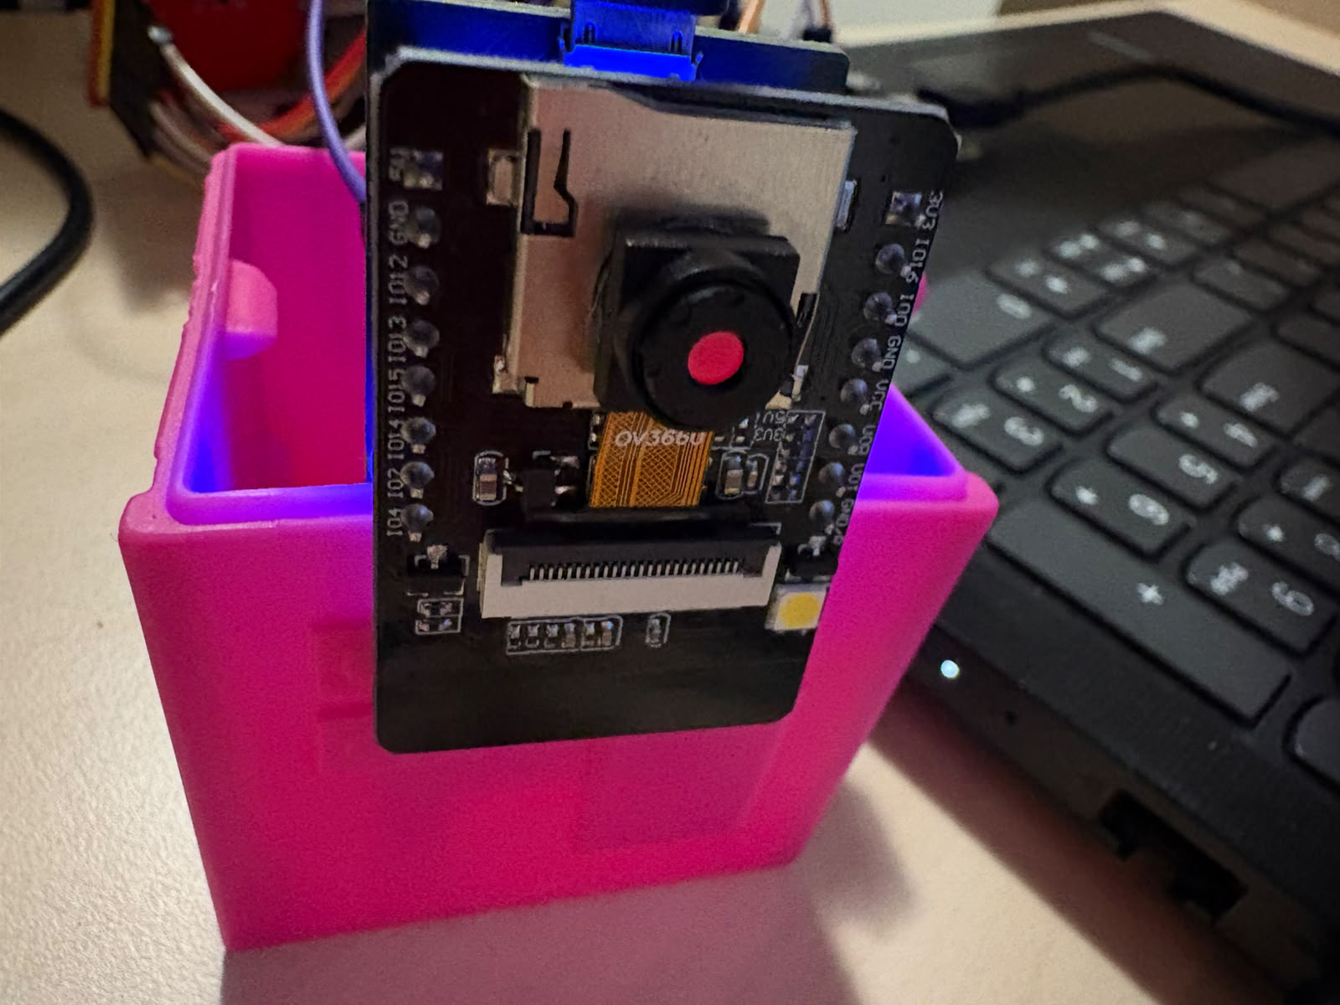
Fotografia
Atunci când utilizatorul selectează opțiunea «FA POZA», FRDM-ul trimite către ESP32-CAM un semnal de trigger pe pinul P3_14. Acesta ajunge pe IO14 al ESP32-ului și îi indică faptul că trebuie realizată o captură.

Slide 12
Fotografia
Partea de cameră este programată separat în Arduino IDE, în C++, deoarece framework-ul Arduino oferă suport și biblioteci potrivite pentru ESP32-CAM și mi-a permis să gestionez mai simplu inițializarea și captura imaginii.
După realizarea fotografiei, ESP32-CAM trimite datele prin conexiunea USB serial către laptop. Pe laptop rulează un script PowerShell care ascultă portul COM, primește datele și salvează automat fotografia în folderul photos.
FRDM-ul nu procesează imaginea propriu-zisă. El se ocupă doar de interfață și de comanda de captură, iar partea de imagine este delegată ESP32-CAM-ului.

Slide 13
Filmarea
Funcția de filmare este construită pe același principiu ca fotografia, dar în loc să fie realizată o singură captură, ESP32-CAM realizează o succesiune de imagini, adică mai multe cadre.
În momentul în care aleg opțiunea FILMEAZĂ, FRDM-ul trimite semnalul de trigger către ESP32-CAM. Din acel moment, camera intră într-o buclă de captură pentru aproximativ cinci secunde.

Slide 14
Filmarea
Practic, un videoclip este format din mai multe imagini afișate foarte rapid una după alta. ESP32-CAM capturează primul cadru, apoi următorul, apoi următorul și așa mai departe pe toată durata filmării.
Numărul de cadre obținut depinde de viteza cu care camera poate realiza captura și de viteza cu care datele pot fi transmise către laptop. Cu cât avem mai multe cadre într-o secundă, cu atât mișcarea din video pare mai fluidă.

Slide 15
Comunicarea FRDM ↔ ESP32-CAM
Între cele două plăci am doar două semnale și masa comună. CAM_TRIGGER pleacă de la FRDM și îi spune ESP32-ului că trebuie să facă o captură. CAM_DONE este semnalul de răspuns sau status. Cele două plăci sunt alimentate separat prin USB și nu am legat între ele liniile de 5V sau 3.3V.

Slide 16
Display și cablare
Display-ul comunică prin SPI cu perifericul LPSPI0 al microcontrollerului. Avem liniile standard MOSI, MISO, SCK și CS, plus câteva semnale GPIO pentru reset, data/command și backlight. Display-ul include și touchscreen, însă partea de touch nu este conectată în varianta finală.

Slide 17
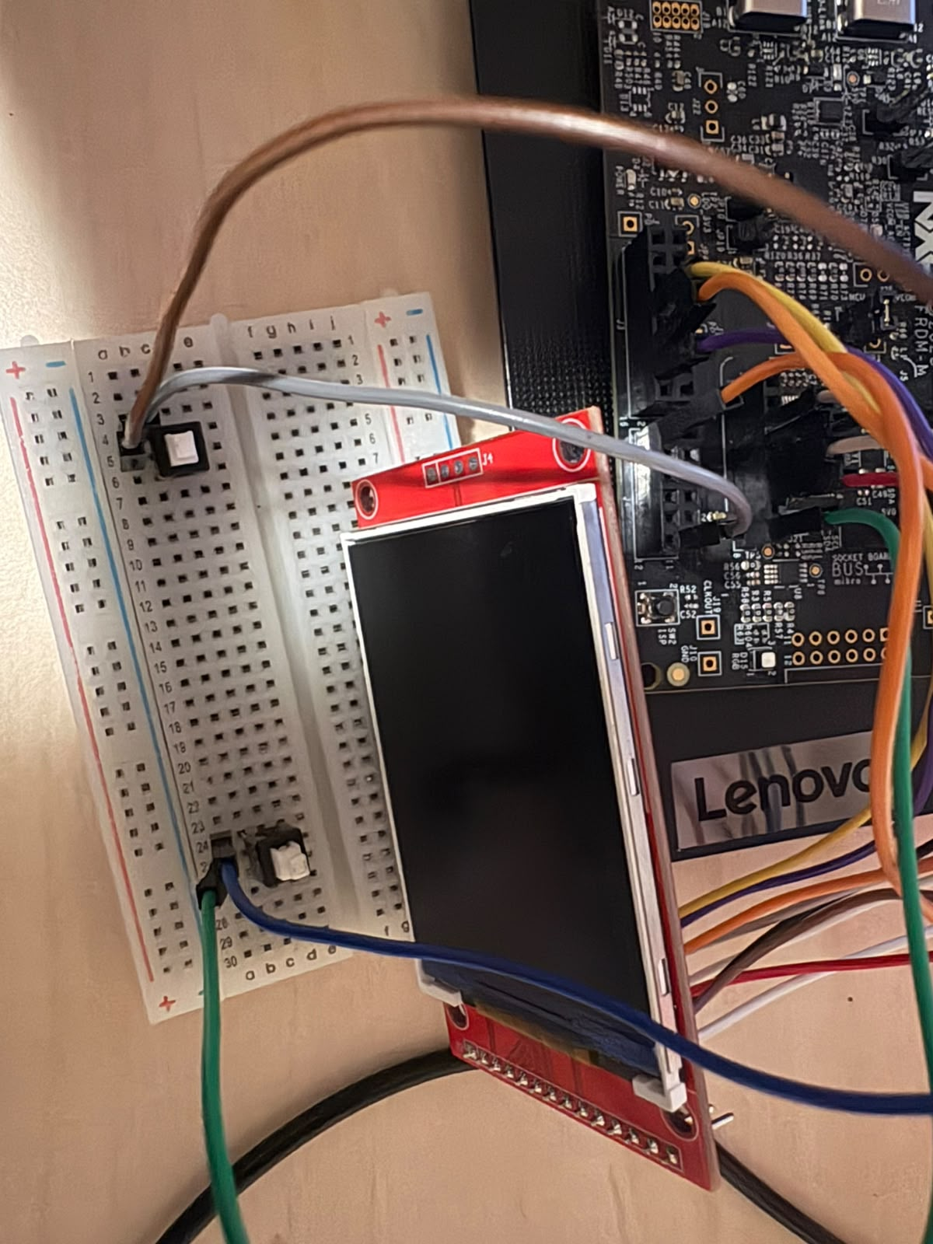
Butoanele externe
Am adăugat două butoane externe pentru ca proiectul să fie mai ușor de folosit decât dacă ar trebui apăsate permanent butoanele mici de pe placă. Ele sunt conectate pe aceleași semnale ca SW2 și SW3 și funcționează active LOW. Astfel, apăsarea unui buton conectează intrarea la GND, iar pull-up-ul menține nivelul HIGH când butonul nu este apăsat.

Slide 18
Concluzii
PixelPlay mi-a permis să combin mai multe zone de embedded într-un singur proiect: interfață grafică, input hardware, jocuri, comunicație și procesare de imagine. Pentru varianta finală am prioritizat stabilitatea. Pe viitor aș integra touchscreen-ul, aș afișa direct fotografiile pe display și aș adăuga sunet și o carcasă dedicată.

Slide 19
Multumesc!

